Slide 1


Page <number>/31

Slide 2

掌握Linux系统中进行服务管理的方法
掌握Linux系统中局域网文件共享的常用方法
掌握Linux系统NFS服务的构建和访问方法
掌握Linux系统Samba服务的构建和访问方法
Page <number>/31

Slide 3

NAME
  service - run a System V init script
SYNOPSIS
  service SCRIPT COMMAND [OPTIONS]
  service --status-all
  service --help | -h | --version
DESCRIPTION
  service runs a System V init script or upstart job in as predictable environment as possible, removing most environment variables and with current working directory set to /.
FILES
  /etc/init.d/
  /etc/init
Page <number>/31

Slide 4

NFS（网络文件系统）
  实现局域网内的Unix类主机文件共享
Samba（桑巴服务）
  实现局域网内的Unix类主机与Windows主机文件共享
FTP （文件传输服务）
  实现局域网与Internet上的文件共享
scp文件拷贝命令 （secure copy）
  实现文件的网络安全传输
  使用SSH协议
Page <number>/31

Slide 5

网络文件系统Network File System (NFS)
  是一种文件系统级别的共享方式，借助RPC实现
  原理：
    内核文件系统支持
    远程过程调用RPC
  优点：
    使用文件系统操作，很方便；符合Unix使用习惯，配置简单易用
    访问权限管理方便，挂载无需密码验证过程
    性能
  缺点：
    需要内核支持，有可能需要重新编译内核
    无状态服务，服务端重启可能导致客户端挂起
    默认根用户挤压，使用no_root_squash有安全隐患
    符号链接
    文件锁定问题
NFS适用于安全网络环境（局域网内）的文件共享服务
Page <number>/31

Slide 6

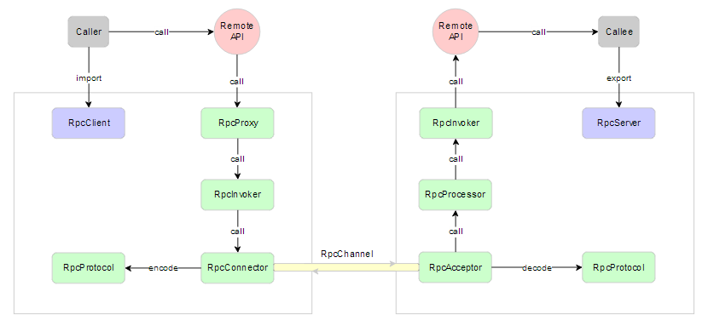
文件操作系统调用
NFS客户端
NFS服务端
实际的数据传输通道
通过PRC（port111）指定每个NFS功能所对应的端口号
Page <number>/31

Slide 7

内核版本低于2.2或重新编译过内核
  需要检查内核是否支持NFS
内核2.6.X以上的Redhat和CentOS内核默认支持NFS
安装：
  Ubuntu中，NFS服务的安装包是nfs-kernel-server
    nfs daemon
    依赖安装 nfs-common
  CentOS中，NFS的安装包是nfs-utils
    nfs daemon
    nfs clients
    nfs utilities
Page <number>/31

Slide 8

使用yum下载NFS安装包并安装
  #yum search “nfs”
  #yum info “nfs-utils”
  #yum install nfs-utils
在服务端准备需要共享的文件夹
设置/etc/exports文件
运行#exportfs将/etc/exports文件中的内容更新到服务中
使用service命令查看、启动nfs服务
使用showmount命令查看客户端使用nfs服务状态
Page <number>/31

Slide 9

Samba（桑巴）文件共享服务
  是一种跨操作系统平台的共享方式
    Unix 使用NFS
    Windows适用CIFS (网上邻居的实现原理)
    如何在Unix机器和Windows机器间实时共享文件？——SMB协议
  原理：
    NetBIOS over TCP/IP
    smbd：管理Samba主机共享目录、文件与打印机
    nmbd：管理群组和NetBIOS名称解析
  优点：
    跨平台
    支持身份认证以提供不同的访问权限
    可以进行Windwos网络上的主机名称解析
    可以进行设备共享
  缺点：
    配置较复杂
    性能
Page <number>/31

Slide 10

使用yum安装
  #yum search “samba”
  #yum info samba
  #yum install samba
修改/etc/samba/smb.conf主配置文件
添加Samba用户
  #smbpasswd –a <用户名>
  <用户名>必须事先存在于Linux机器之中
使用service命令查看、启动samba服务
  #service <servicename> <start|stop|restart|status>
  #service smbd restart
使用smbstatus查看samba服务状态
  #smbstatus
Page <number>/31

Slide 11

[...] —— 由特定的设置项组成的一个设置组，指定了Samba服务某个特定方面的属性设定
  例如：[global]是全局设置组，该组下的设定对所有用户和所有服务有效
# ——文字注释，解释配置项的含义
; —— 停用设置项，去掉“；”可重新启用该设置项
共享目录参数
  [共享名称]——在网上邻居中看到的目录名
  path——共享目录实际进入的文件系统路径
  readonly与writable——共享目录的读写属性
  create mode与directory mode——创建文件与文件夹时所使用的属性
  valid users——指定能够访问该目录的特定用户
变量
Page <number>/31

Slide 12

使用网上邻居访问
  注意Linux主机上的nmbd必须运行，否则无法正确加入Windows网络
  注意smb.conf中的NETBIOS名称要正确设置
使用net use 命令
  查看网络共享状态：
    >net use
  删除网络共享
    > net use /del <共享名称>
  创建共享链接
    > net use X: \\hostname\sharefolder * /user: <username>
  常见的访问错误
Page <number>/31

Slide 13

提供文件打印服务
  需要安装CUPS打印服务
  修改CUPS配置：/etc/cups/cupsd.conf
  启动cupsd
    #service cups start
  查看cups是否监听631端口
    #netstat –tupln | grep ‘631’
  在smb.conf中添加共享打印机
使用Samba作为域控制器
  Domain Controller
    PDC——Primary Domain Controller
    BDC——Backup Domain Controller
    ADS Domain Controller（活动目录域控制器）
  Standalone Sever
Page <number>/31

